Slide 1
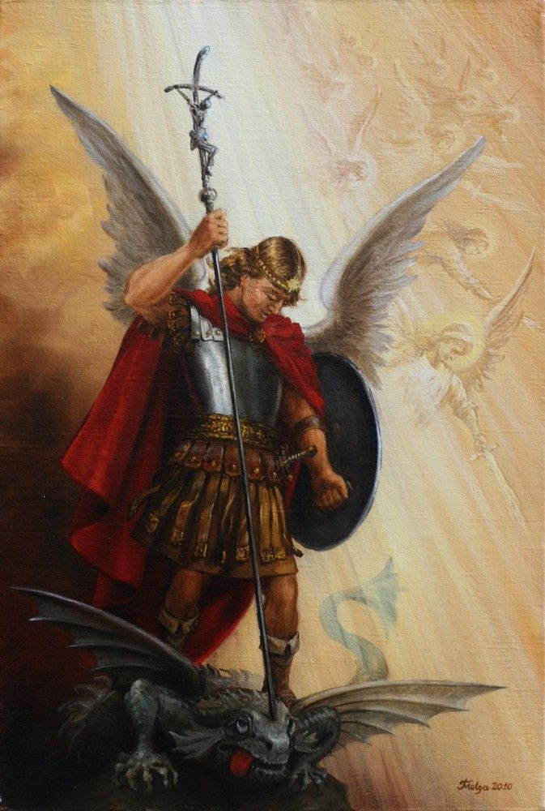
Św. Michał Archanioł

Slide 2
Michał Archanioł
w wierze chrześcijańskiej to pierwszy i najważniejszy z aniołów. Jest odpowiedzialny za sprawiedliwość i bezpieczeństwo oraz jego obowiązkiem jest zanoszenie modlitw ludzkich do Boga. Michał jako pierwszy z aniołów postawił się szatanowi i stoczył z nim bitwę, wykrzykując: ,,Któż jak Bóg!”.

Slide 3
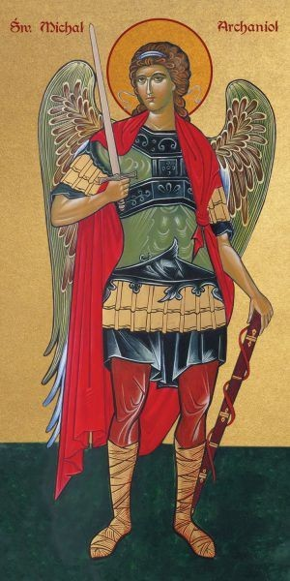
Michał Archanioł jest uważany za księcia aniołów. Jest obdarzany wielkim zaufaniem Boga, przez co powierzane są mu zadania specjalne. Michał jest aniołem stróżem i wstawia się za ludzi przed samym Bogiem, aby ci mogli trafić do nieba i doznać szczęścia wiecznego.

Slide 4
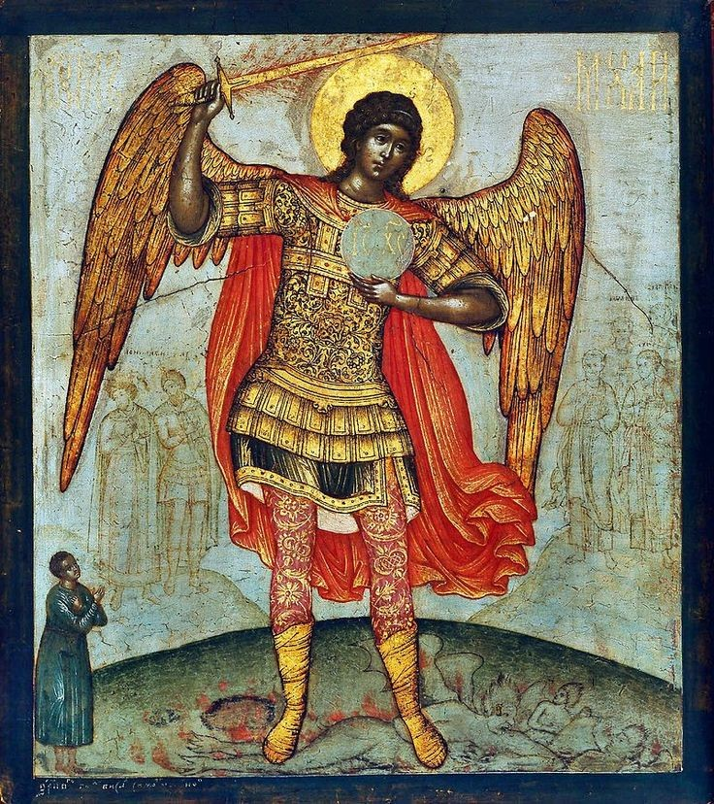
Imię Michała Archanioła tłumaczone z języka Hebrajskiego oznacza: ,,Któż jak Bóg”.
Jego atrybunami są: ognisty miecz, tarcza, lub postać szatana pod jego stopami na znak, że z nim zwyciężył.

Slide 5
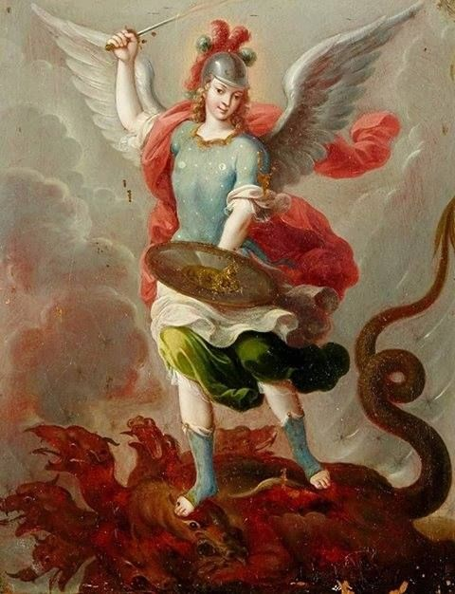
Jest on m.in. Patronem żołnierzy, policjantów, małych dzieci oraz dobrej śmierci.

Slide 6
W apokalipsie Michał Archanioł jest ukazany jako dowódca anielskich zastępów. Prowadzi on je na bitwę z szatanem i innymi zbuntowanymi aniołami. Uznawany on jest za jednego z siedmiu aniołów rzędu najwyższego.

Slide 7
Modlitwa do Św.Michała Archanioła:
Święty Michale Archaniele! Wspomagaj nas w walce, a przeciw niegodziwości i zasadzkom złego ducha bądź naszą obroną. Oby go Bóg pogromić raczył, pokornie o to prosimy, a Ty, Wodzu niebieskich zastępów, szatana i inne duchy złe, które na zgubę dusz ludzkich po tym świecie krążą, mocą Bożą strąć do piekła. Amen.

Slide 8
Dziękuję za Uwagę.
Marcelina Homa

